Slide 1

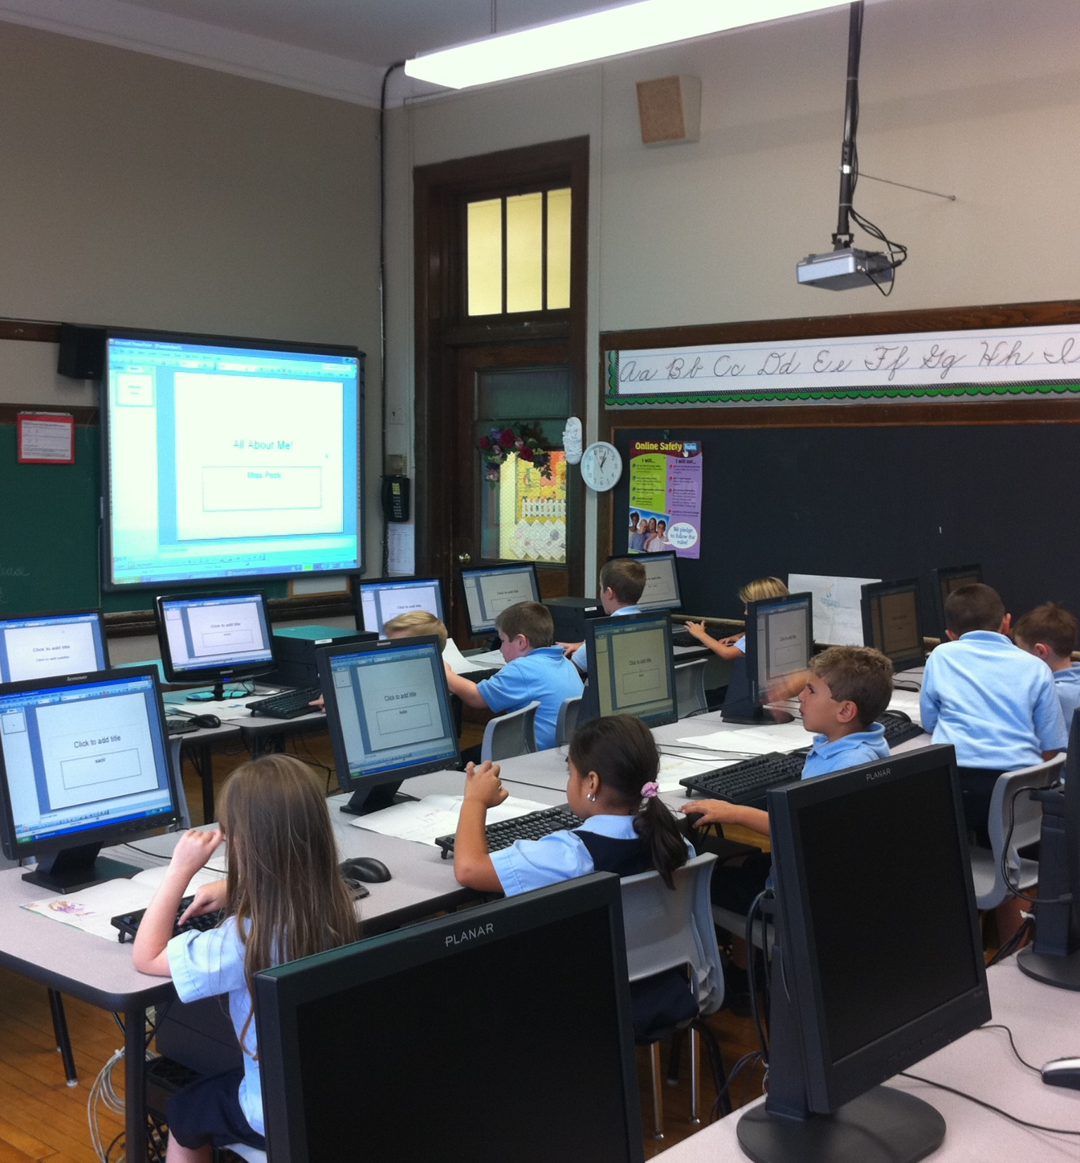
Synology 儲存解決方案
方案說明

Slide 2
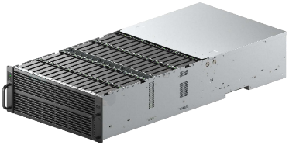

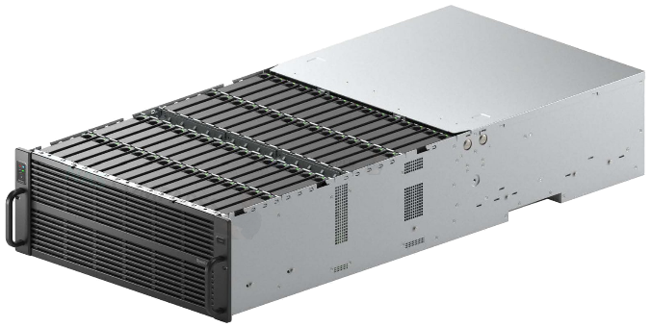
Synology HD6500儲存空間規劃
RX6025sas
1000TB
RX6025sas
1000TB
4000TB
RX6025sas
1000TB
HD6500
RAID6
209TB
RAID6
209TB
RAID6
209TB
1000TB
RAID6
209TB
主機
RAID6
209TB
Notes:
Snapshot Replication 讓你透過快照技術，對資料進行快照備份，並可從主要備份地點複寫到異地儲存空間，即便災難發生，仍可從遠端伺服器取回重要資料。

Slide 3



Synology HD6500儲存空間規劃
RX6025sas
1000TB
RX6025sas
RX6025sas
RX6025sas
1000TB
1000TB
1000TB
RX6025sas
RX6025sas
1000TB
1000TB
RX6025sas
1000TB
4000TB
4000TB
RX6025sas
RX6025sas
5000TB
1000TB
1000TB
RX6025sas
1000TB
HD6500
HD6500
HD6500
1000TB
1000TB
1000TB
主機
主機
主機
注意: 每1000TB 為1個Volume, Volume 上可建立數個ISCSI LUN
Notes:
Snapshot Replication 讓你透過快照技術，對資料進行快照備份，並可從主要備份地點複寫到異地儲存空間，即便災難發生，仍可從遠端伺服器取回重要資料。

Slide 4
謝謝觀看
．．．

